Slide 1
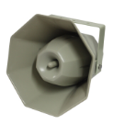
HC-100T
Horn Speaker
100W 혼 타입 스피커
방수 처리
정격 출력 : 100W
주파수 특성 : 80Hz-17kHz
임피던스 : 100Ω / 100V
감도 (1W/1m) : 103dB
외형 규격(W x D) : 390 x 200mm
무게 : 5.9kg

